Slide 1
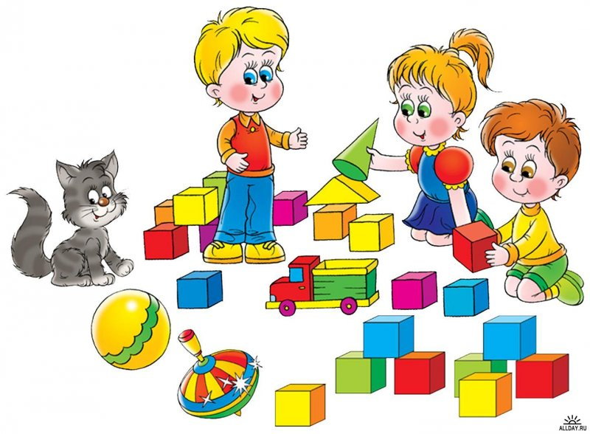
«Путешествие в страну игромакс»
конспект развлечения
.

Slide 2
Задачи:
Закрепить знания о транспорте, о признаках зимы и зимних забавах, о диких и домашних птицах.
Учить детей образовывать притяжательные прилагательные от существительных.
Упражнять в подборе однокоренных слов, в делении слов на слоги, в образовании уменьшительно ласкательных форм.
Учить отвечать на вопросы полным распространенным предложением.
Развивать у детей внимание, слуховое восприятие.
Воспитывать интерес к играм, умение играть вместе, подчиняясь правилам игры.
Оборудование: подушки, для сидения на полу, на каждого ребёнка; клубок, пригласительные билеты, неотточенные карандаши по два на каждого ребёнка, тарелочки по две штуки, стаканчики, крышки по две штуки, счетные палочки, шары прыгуны по два штуки, мячи - ёжики, сухой бассейн, колпаки для детей, дудочки, демонстрационный материал и раздаточный лист с изображением снеговика.
Ход
-Ребята, давайте мы друг другу улыбнёмся и настроимся на путешествие. В этом нам поможет волшебный клубок.
Воспитатель передаёт клубок от одного ребёнка к другому таким образом, чтобы получилась паутина.
- Посмотрите, какая красивая паутина у нас получилась. Она похожа на солнышко. Она наполнена нашими улыбками и хорошим настроением. Я предлагаю с таким хорошим настроением отправиться в путь.
- Дети, вы любите играть? Я для вас приготовила сюрприз. Сегодня мы с вами отправимся в волшебную страну Игромакс. Там нас ждут интересные игры.
- Как вы думаете, на чём можно отправиться в путь? (на поезде, самолёте, автобусе, машине…)
- Какие бывают виды транспорта по способу передвижения? (воздушный, водный, наземный…)
- А нас уже ждет волшебный автобус. Я предлагаю вам взять билеты и занять посадочные места. Чтобы нам не было скучно в дороге, мы поиграем. Смотрите на меня и выполняйте движения вместе со мной.

Slide 3
Музыкальная игра на развитие общей моторики «Автобус».
- Вот мы и приехали в эту удивительную страну Игромакс. Выйдем из автобуса и встанем вкруг. Эта страна игр. Здесь с любым предметом можно играть. В этой стране такое же время года, как и у нас.
- А у нас какое время года? (зима)
- Назовите признаки зимы. (стало холодно, выпал снег, дни стали короче…)
- У нас люди тепло одеваются зимой, а в Игромаксе, чтобы не замерзнуть, нужно надеть волшебный колпачок (воспитатель одевает детям на голову волшебные колпачки). Вот мы превратились в настоящих жителей страны Игромакс. А теперь пройдём за столы. В стране Игромакс, как и у нас, есть зимние забавы.
- На чём можно кататься зимой? (на санях, лыжах, коньках...)
- Что нужно взять человеку в руки, чтобы можно было кататься на лыжах? (лыжные палки)
- Найдите у себя на столе предмет, который похож на лыжные палки. (карандаши)
Давайте мы с ними поиграем. Возьмите в каждую руку по карандашу. Зажмите их тремя пальцами (показ воспитателя), так как это делаю я. И покрутите их. А теперь зажмите два карандаша между ладонями и потрите их. (Дети перекатывают карандаши между двумя ладонями). Послушайте как они «шумят». Разожмём ладошки «пошумим у правого уха, у левого». А теперь я послушаю как они «шумят» у вас (наклоняюсь то к одному, то к другому ребёнку). Молодцы! Положите карандаши в стаканчики.
Воспитатель показывает детям крышки.
- А вот какие лыжи есть в Игромаксе. Давайте мы их наденем на указательный и средний пальцы. И «идём» пальцами, как ножками, не отрывая «лыжи» от поверхности стола, «шаркая».

Slide 4
Лыжи пальчики обули
Смело в них вперёд шагнули
Каждый пальчик – будто ножка,
Только шаркает немножко.
Давайте мы с вами будем отшагивать слова. Я отшагаю слово сне-го-пад. (Слова для детей: Сне-го-вик, ме-тель, мо-роз, лыж-ник, ле-дян-ка, сне-жок). Молодцы! Положите крышки в тарелочку правой рукой.
- Ребята, а вы знаете во что можно играть со снегом? (в снежки, стоить крепость, горки, лепить снеговика…) Давайте мы с вами поиграем в снежки. Я предлагаю вам встать в круг. Сначала мы их вылепим. Изображаем руками сначала маленькие, а потом большие снежки. При изображении маленьких снежков пальцы расслаблены, а больших снежков напряжены. А теперь возьмём готовые снежки (мячи - ёжики). Я покажу вам как можно с ними поиграть. Выполняем вместе со мной.
Я снежком круги катаю
(между ладоней)
Взад-вперёд его гоняю
(смена рук)
Им поглажу я ладошку
(соответственно)
Будто я сметаю крошку,
(смена руку)
И сожму его немножко,
(соответственно)
Как сжимает лапу кошка
(смена рук)

Slide 5
Каждым пальцем шар прижму
(соответственно)
И другой рукой начну
(смена рук)
А теперь последний трюк:
Снежок летает между рук.
(переброс мяча из руки в руку)
- Ребята, вот этот шар из снега. Он какой? (Снежный)
- Ком из снега как называется? (Снежок)
- Зимой с неба подают красивые, пушистые…(Снежинки)
- Фигура из снега как называется? (Снеговик)
- Из деталей какой формы мы строим снеговика? (Круглой формы)
- Что ещё бывает круглым? (мяч, шар, солнышко...)
Давайте мы вместе с вами сделаем Снеговика.
В стране Игромакс есть шары прыгуны. Давайте сядем за столы, и я покажу вам как можно с ними поиграть. Берём два шара в правую руку и стараемся перекатить их. Выполняем вместе со мной (Упражнение «Китайские шары»).
Чтоб сделать нам Снеговика,
Шаров мы налепили.
Шары – туда,
Шары – сюда
Мы дружно все крутили.
Посмотрите, какой Снеговик у нас получился.

Slide 6
Выставляется демонстрационный лист с изображением Снеговика.
- Но прежде чем мы перейдём к следующему заданию я предлагаю вам отдохнуть и сделать разминку.
Физминутка: «Разминка».
Ребята, все внимательно смотрят на меня и повторяют движения вместе со мной.
- Ребята, когда зимой снег начинает таять, как называется такая погода? (Оттепель)
В стране Игромакс, если что-то огородить забором, то внутри него снег не тает. Давайте, чтобы наш Снеговик не растаял, мы построим вокруг него забор. Сядем за столы и займёмся работой.
- Из чего можно построить забор?
- Из дерева. Какой будет забор? (Деревянный).
- Из бетона. Какой будет забор? (Бетонный).
- Из железа. Какой будет забор? (Железный).
А мы будем строить забор из пластмассовых палочек. Какой будет наш забор? (Пластмассовый).
Работа с раздаточными листами.
- Вот у нас отделено место для забора. Между этими линиями нам нужно выложить забор. Выкладывать палочки будем по одной с лева на право. (Работа сопровождается показом воспитателя).
Посмотрите на нашего Снеговика. Как можно украсить его с помощью палочек? Можно сделать ему волосы, нос, руки. Наш Снеговик стал очень красивым. На него прилетели полюбоваться птицы.
- Каких зимующих птиц вы знаете? (Снегирь, ворона, галка, воробей)
- Это какие птицы, дикие или домашние? (Дикие)
- Назовите мне домашних птиц. (Гусь, утка, курица, цыплёнок…)
Посмотрите на предметы, которые лежат на столе.

Slide 7
- Какой из них похож на птичий клюв? (Прищепка)
А сейчас я научу вас играть с прищепками, как играют в стране Игромакс. Повторяем упражнение вместе со мной. (Прищемляем поочередно подушечки пальцев.)
Вот проснулся, встал утёнок
Щиплет пальцы он спросонок
Дай хозяйка корма мне
Раньше, чем моей родне.
Ребята, когда мы с вами называли приметы зимы, мы вспомнили о снеге. А чем покрыты зимой реки? (Льдом) А в стране Игромакс льдинки похожи на горошинки. Посмотрите. Давайте мы поиграем с льдинками-горошинками. («Сухой бассейн»).
В ведро насыпали горох
И пальцы запустили,
Устроив там переполох,
Чтоб пальцы не грустили.
На дне подарки для детей,
Вы их найдете без затей.
Какие замечательные дудочки нам подарили жители страны Игромакс. Наше приключение заканчивается. Что вам больше всего понравилось в этой стране? В какие игры вы будете продолжать играть у себя в группе?
Давайте встанем в круг и поблагодарим их за подарки. Все вместе дунем в наши дудочки.
Нам пора возвращаться назад. Возьмитесь за руки, закройте глаза.
Раз, два, вот и кончилась игра.

